Slide 1
Биомеханизмы ударных технических действий в тхэквондо (ВТ)
Работу выполнила Симоненко А.И.
Студентка 205 группы ФГБОУ ВО «ВГАФК»
Руководители:
Лущик И.В., доцент кафедры ТиТФКиС ФГБОУ ВО «ВГАФК» ; Абдрахманова И.В., доцент кафедры ТиТФКиС ФГБОУ ВО «ВГАФК»

Slide 2
Тхэквондо
Введение: что это, основы и правила
Современный вид спортивных боевых единоборств, в основе которого лежат традиции боевых искусств Корее
По версии ВТФ (Всемирной федерации тхэквондо), в поединках удары руками в голову запрещены, ногами - разрешены и в корпус, и в голову; ниже пояса - запрещены любые удары
Основные результативные технические действия спортивного поединка: боковой удар ногой и прямой с разворотом через спину удар ногой

Slide 3
Цель и методика исследования
Определение основных биомеханизмов и биомеханических фаз двигательных действий
Выявление характера активности основных мышц, задействованных в ударном действии
Цель исследования*
Видеоанализ соревновательных двигательных действий - записи международных соревнований.
Техника ударов выполнялся в соответствии с логикой биомеханического исследования.
Методика исследования
Этап 1. Описание начальных условий двигательно-го действия. Этап 2. Формирование задач исследования: Этап 3. Построение модели опорно-двигательного аппарата борца. Этап 4. Поиск основных биомеханизмов двигательного действия Этап 5. Определяются основные биомеханизмы и фазовый состав технического приема. Этап 6. Экспериментальная проверка корректности теоретических следствий.
Этапы исследования
*С.Л Подпалько, В.Н Селуянов, Р.Н Фомин, А.А Новиков

Slide 4
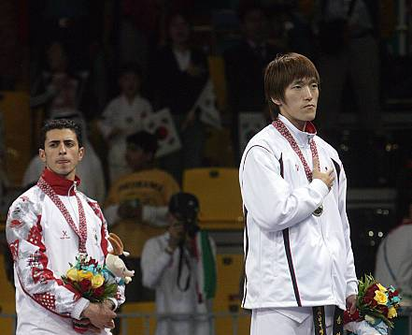
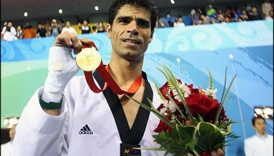
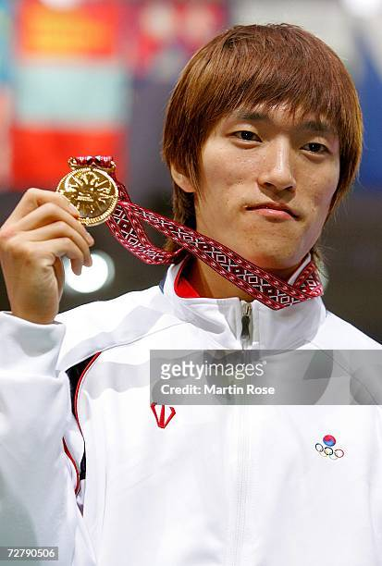
Биомеханическое исследование
Исследования
Покадровый разбор видеозаписей:
нанесения бокового удара ногой олимпийским чемпионом иранцем Hadi Saci Bonehkohal (в/к 58-68 кг, 2004 г.)
записи выполнения прямого удара с разворотом через спину призером (3-е место) этих же Олимпийских игр (в/к 58-68 кг, 2004 г.) корейцем Song Myeong Seob

Slide 5
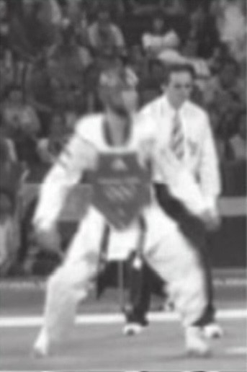
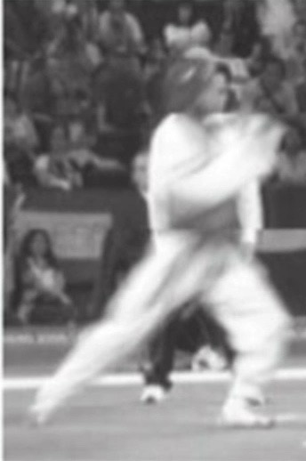
Боковой удар ногой
Фазы | Описание
Фаза I | Подседание с продвижением и разворотом впереди стоящей (не ударной - передней) ноги вперед. Перед выполнением удара надо запасти в мышцах ног энергию упругой деформации. Биомеханизм накопления энергии упругой деформации в мышцах - разгибателях ног.
Фаза II | Вращение туловища и выталкивание. После постановки передней ноги она становится опорной, что дает возможность активировать мышцы задней поверхности бедра и сгибатели тазобедренного сустава задней - маховой и ударной ноги. Для сгибания ударной ноги в тазобедренном суставе должны быть активны сгибатели тазобедренного сустава (ПМБ), для вращения корпуса - мышцы живота (КМЖ). Биомеханизм активизации махового движения ногой.

Slide 6
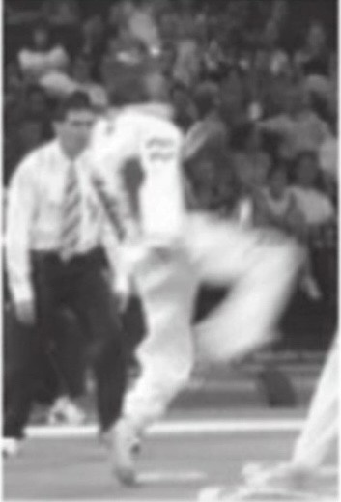
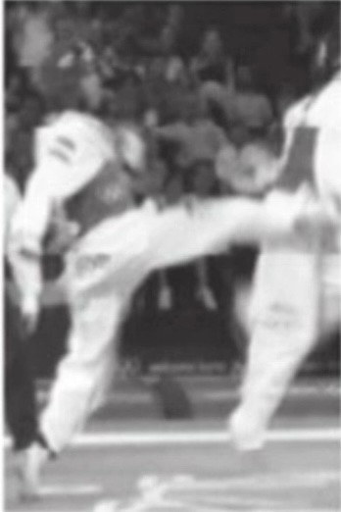
Боковой удар ногой
Фазы | Описание
Фаза III | Cгибание ноги в тазобедренном и коленном суставах и остановка вращения корпуса. Для увеличения скорости нанесения удара мах выполняется со сгибанием ноги. В этом случае уменьшается момент инерции ноги. Прямая мышца бедра может быть активна только вначале, а затем должна вытормаживаться, иначе нельзя будет согнуть ногу.
Фаза IV | Разгибание маховой ноги в коленном суставе. В конце маха коленный сустав выпрямляется. Кинетическая энергия маха превращается в поступательное движение всей ноги и туловища. Поэтому мышцы живота должны быть активны в течение всего времени выполнения технического действия. В момент удара все мышцы ударной ноги должны быть активны, таз разворачивается для увеличения ударной массы. Биомеханизм ударного действия.

Slide 7
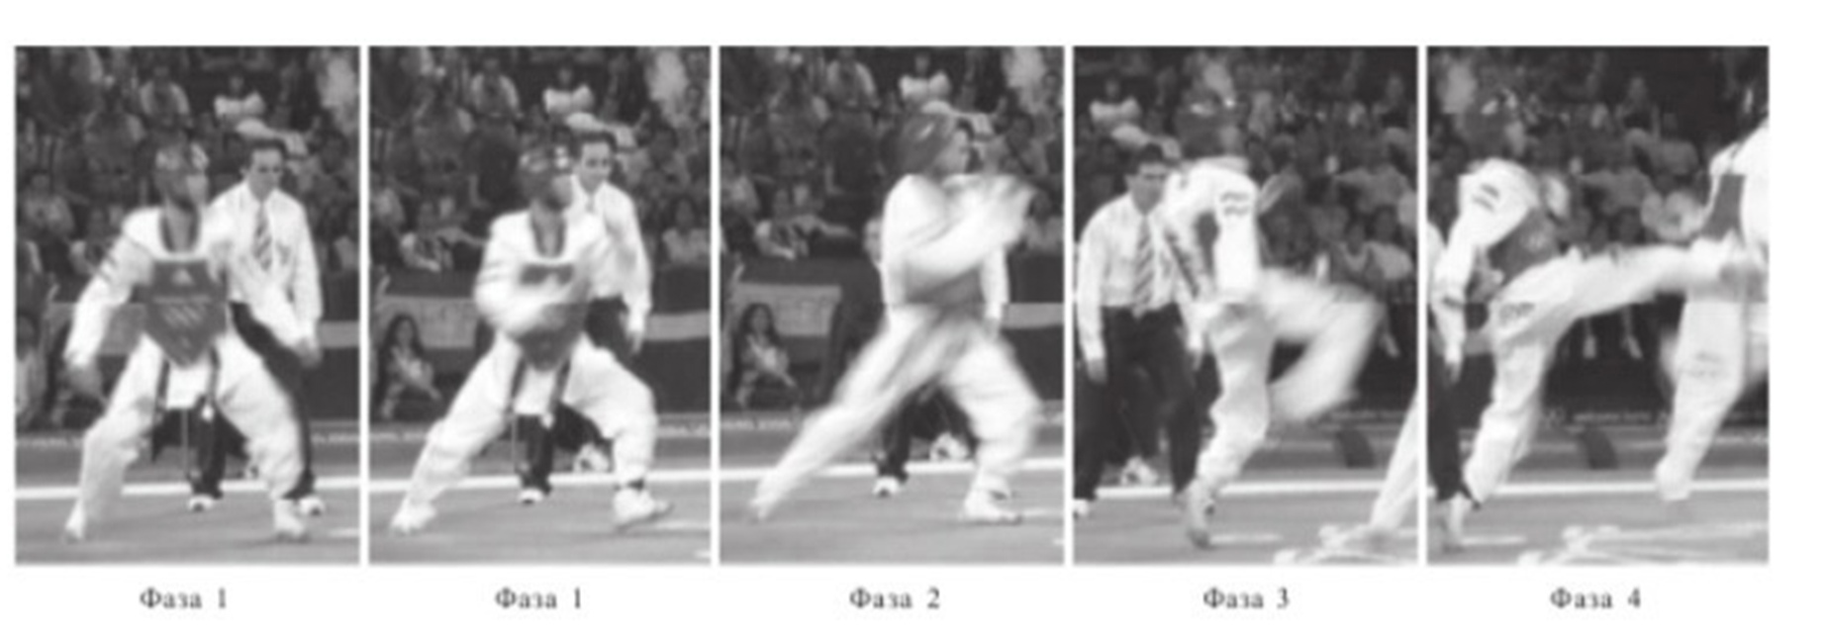
Боковой удар ногой

Slide 8
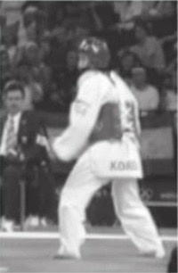
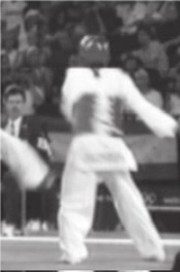
Прямой удар с разворотом через спину
Фазы | Описание
Фаза I | Подседание. Перед выполнением удара надо запасти в мышцах ног энергию упругой деформации (биомеханизм накопления энергии упругой деформации в мышцах разгибателях ног). Одновременно происходит скручивание туловища и отведений рук для за-маха.
Фаза II | Вращение туловища, выталкивание ногами. После накопления энергии упругой деформации в мышцах - разгибателях ног и туловище с руками начинается закручивание туловища с руками и отталкиванием маховой (ударной) ноги от опоры. Биомеханизм активации махового движения корпусом и ногой.

Slide 9
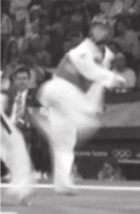
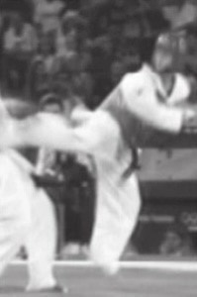
Прямой удар с разворотом через спину
Фазы | Описание
Фаза III | Сгибание маховой ноги в тазобедренном и коленном суставах выполняется для увеличения скорости вращения. В этом случае уменьшается момент инерции ноги. Прямая мышца бедра может быть активна только вначале, а затем должна вытормаживаться, иначе нельзя будет согнуть ногу. Биомеханизм маха со сгибанием ноги.
Фаза IV | Разгибание ноги в тазобедренном и коленном суставах. В конце маха коленный и тазобедренные суставы выпрямляются. Кинетическая энергия маха превращается в поступательное движение всей ноги. Поскольку это движение противоположно вращению, то происходит остановка движения туловища. Все мышцы ударной ноги должны быть активны. Таз разворачивается для увеличения ударной массы. Биомеханизм ударного действия.

Slide 10
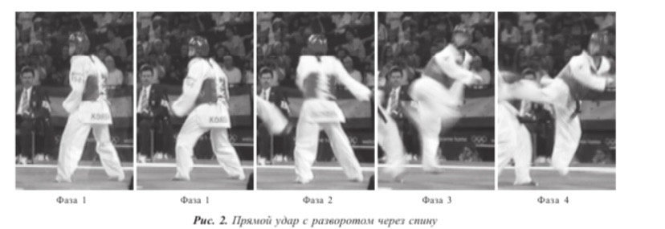
Прямой удар с разворотом через спину

Slide 11
Электромиография
Сгибатели, разгибатели и поворачивающие мышцы туловища
Сгибатели и разгибатели тазобедренного и коленного суставов
Приводящие и отводящие мышцы бедра
Сгибатели голеностопного сустава
На основании проведенного биомеханического исследования и двигательных функций мышц человека исследователи определили основные группы мышц, задействованные при нанесении основных результативных ударов в тхэквондо (ВТФ):

Slide 12
Электромиография
Для ЭМГ-исследования были взяты квалифицированные тхэквондисты, а условия выполнения технических действий были максимально приближены к соревновательной деятельности. Было исследовано направление изменения электроактивности. А также с целью определения активности исследуемых мышц мы разбили время выполнения каждой фазы на интервалы, равные 0,1 с и внутри каждой фазы определяли изменение показателей.

Slide 13
Боковой удар ногой
Фазы | Описание
Фаза I | Подседание с продвижением и разворотом впереди стоящей (не ударной - передней) ноги вперед. Высокая активность всех разгибателей коленного сустава - икроножной и четырехглавой мышц.
Фаза II | Начало выполнения маха ударной ногой, связано со снижением активности разгибателей коленного сустава и активизацией прямой мышцы бедра, осуществляющей как сгибание в тазобедренном суставе, так и выпрямление коленного. Двуглавая мышца бедра сначала активна, а затем вытормаживается.
Фаза III | Включаются односуставные разгибатели коленного сустава для создания голени максимальной кинетической энергии. Мышцы живота особенно активны для выполнения сгибания в тазобедренном суставе.
Фаза IV | Активизируются все мышца для закрепления суставов, увеличения эквивалентной ударной массы.

Slide 14
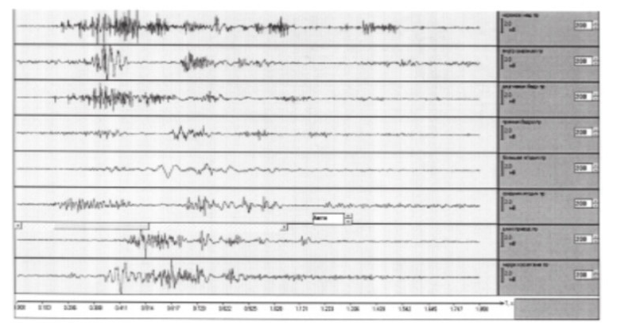
Боковой удар ногой
Электромиография

Slide 15
Вывод
Методом биомеханической экспертной оценки выделены основные фазы и биомеханизмы бокового удара ногой и прямого удара ногой с разворотом через спину.
Выявлен характер активности мышц ударной ноги и мышц живота.

Slide 16
СПАСИБО ЗА ВНИМАНИЕ!

